Slide 1
INTERESNA DEJAVNOST
ROKOMET

Slide 2
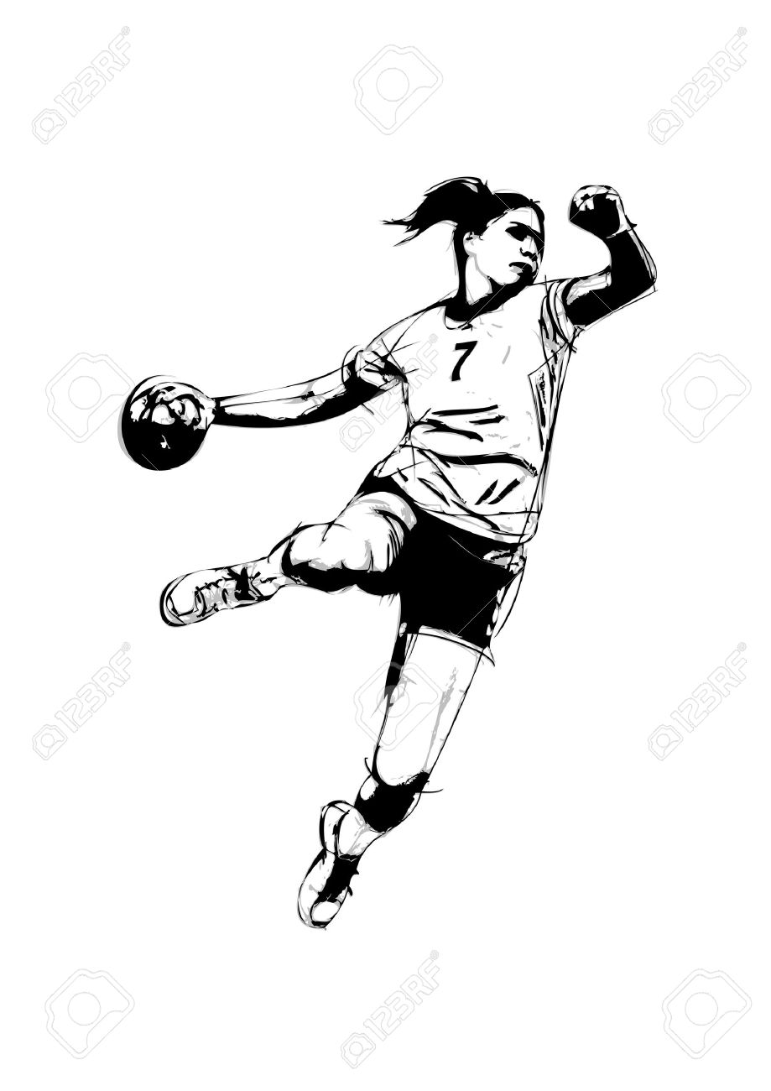
INTERESNA DEJAVNOST: ROKOMET
Mentorica: Silva Mesojedec
Število ur v šolskem letu (1.-5.r): do 20
Število ur v šolskem letu (6.-9.r): do 30
Čas izvedbe (1.-5.r): četrtek, 16-17h
Čas izvedbe (6.-9.r): četrtek, 17-18:30h
Posebna oprema: športna oprema, športni copati

Slide 3
CILJI
(1.-5.r)
spoznavanje in odkrivanje elementov rokometne igre skozi igro z žogo
osvajanje znanja na zabaven in otroku prijazen način
(6.-9.r)
utrjevanje in nadgrajevanje rokometnih pravil in igre
pridobivanje izkušenj na šolskih tekmovanjih

Slide 4
VSEBINE
(1.-5.r)
učenje osnovnih veščin z žogo
učenje fairplay-a
(6.-9.r)
učenje rokometne igre kot kolektivni šport
udeležba na šolskih tekmovanjih in učenje fairplay-a

